Slide 1
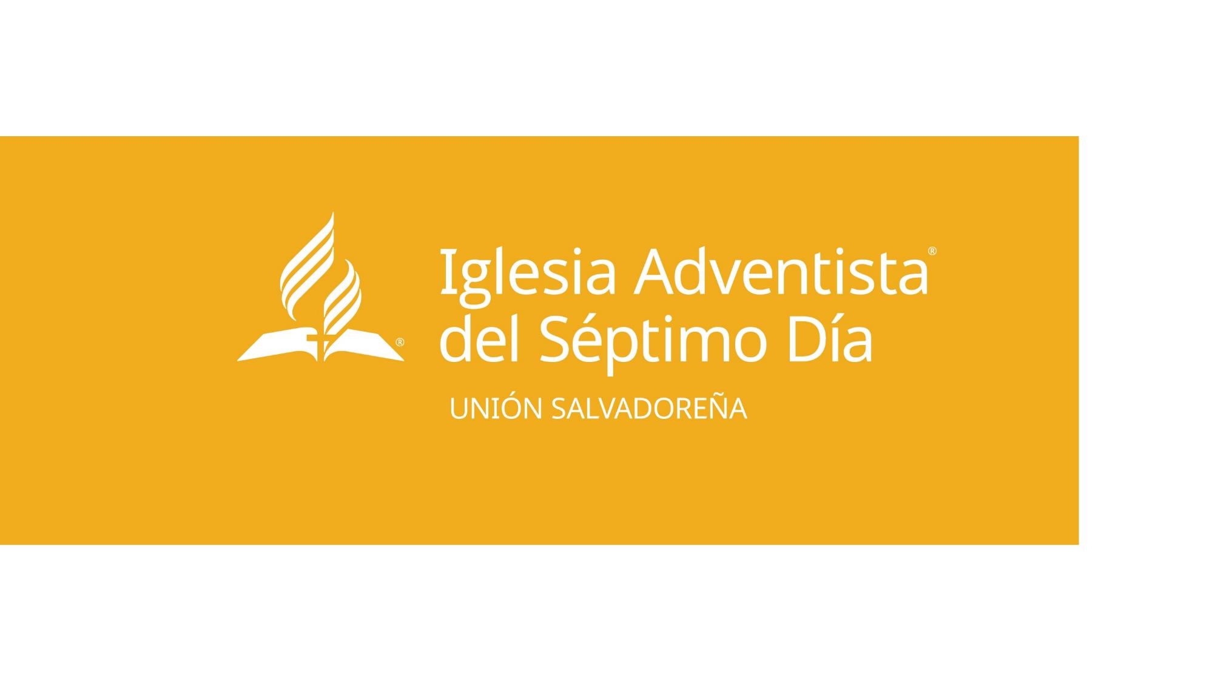
DEPARTAMENTO DE MAYORDOMÍA

Slide 2


LA PROSPERIDAD DE LOS creyentes
7

Slide 3
Bienaventurado el hombre que teme a Jehová, y en sus mandamientos se deleita en gran manera. Su descendencia será poderosa en la tierra; la generación de los rectos será bendita. Bienes y riquezas hay en su casa, y su justicia permanece para siempre.
Salmo 112: 1-3

Slide 4

UN CREYENTE
Es alguien que ha escuchado sobre Dios y su propósito, y ha decidido creer.

Slide 5
En él también vosotros, habiendo oído la palabra de verdad, el evangelio de vuestra salvación, y habiendo creído en él, fuisteis sellados con el Espíritu Santo que había sido prometido.
Efesios 1: 13, RVA

Slide 6
Promesas en la biblia DE BENDICIONES
Materiales
(Salmo 112: 1-3; 25: 12-13; Deuteronomio 7: 13-14; 28: 2-14)
De paz y prosperidad
(Ezequiel 34: 25-27)
De salud y larga vida
(Salmo 21: 3-5)
De cosechas abundantes y provisión
(Malaquías 3: 10-12)

Slide 7
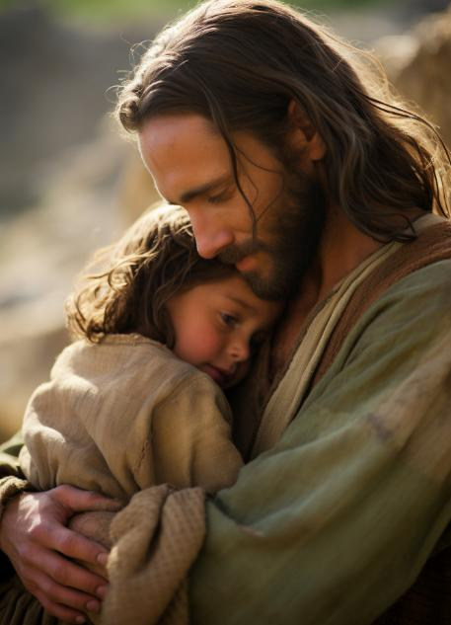
EL CREYENTE ES ALGUIEN DECLARADO JUSTO

Slide 8
Justificados, pues, por la fe, tenemos paz para con Dios por medio de nuestro Señor Jesucristo.
Romanos 5: 1

Slide 9
Reforma Protestante
Justificación
Del griego dikaioo
«declarar como justo»

Slide 10
Como está escrito: No hay justo, ni aun uno No hay quien entienda,
No hay quien busque a Dios. Todos se desviaron, a una se hicieron inútiles; No hay quien haga lo bueno, no hay ni siquiera uno.
Romanos 3: 10-12

Slide 11
Porque en el evangelio la justicia de Dios se revela por fe y para fe, como está escrito: Mas el justo por la fe vivirá.
Romanos 1: 17

Slide 12
los creyentes se apartan de su comunión con Dios y comienzan a comportarse como impíos
El profeta Amós
Llama la atención sobre el pueblo de Israel por oprimir al pobre
(Amós 4: 1-3).
Santiago
Advierte contra quienes afrenten al pobre
(Santiago 2: 6).
Miqueas
Denuncia a quienes planean el mal y codician propiedades para robarlas
(Miqueas 2: 1-5).
Zacarías
Pide no oprimir a la viuda, al huérfano, al extranjero y al pobre
(Zacarías 7: 8-11).

Slide 13
¿Para qué me traen tantos sacrificios? Ya estoy harto de sus holocaustos […]. No me traigan más ofrendas sin valor.
Isaías 1: 11, 13, DHH

Slide 14
Las promesas de Dios para los justos son abundantes
«Como un escudo lo rodearás de tu favor»
(Salmo 5: 12).
«Nunca serán desamparados»
(Salmo 37: 25)
«Florecerán como la palmera»
(Salmo 92: 12)
«Jehová no dejará al justo padecer hambre»
(Proverbios 10: 3)
«Habrá gran provisión en su casa»
(Proverbios 15: 6)

Slide 15
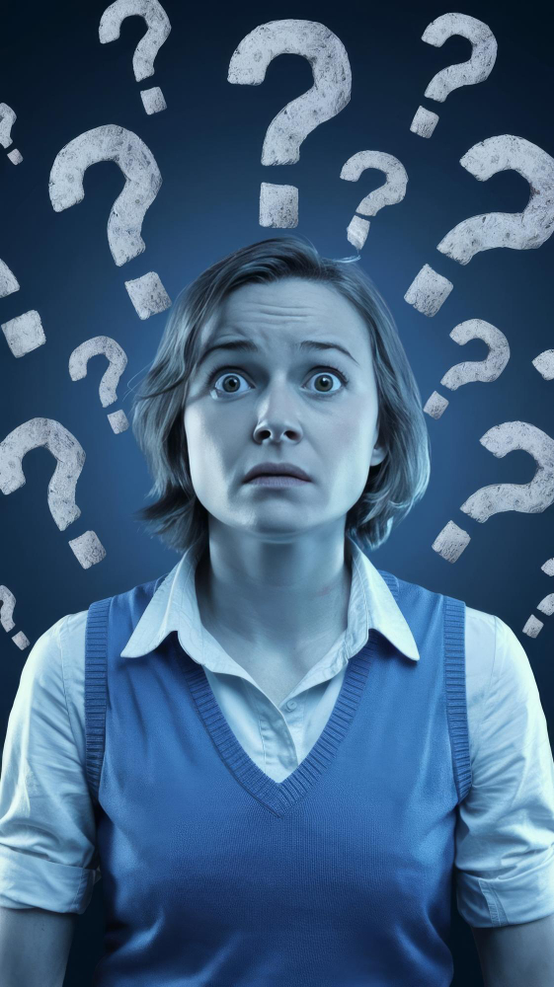
algunos creyentes no prosperan ¿Por qué sucede esto?
Desconocimiento de la voluntad de Dios
Preparación divina
Errores pasados
Prueba de fe
Llamado específico

Slide 16
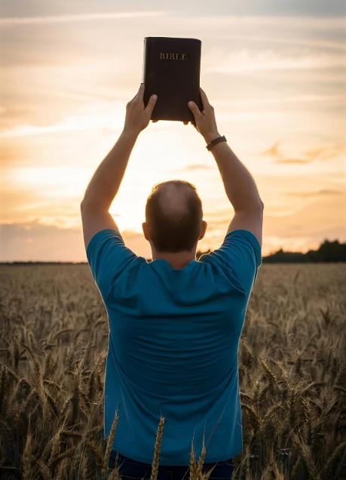
EL CREYENTE Y LA VOLUNTAD DE DIOS

Slide 17
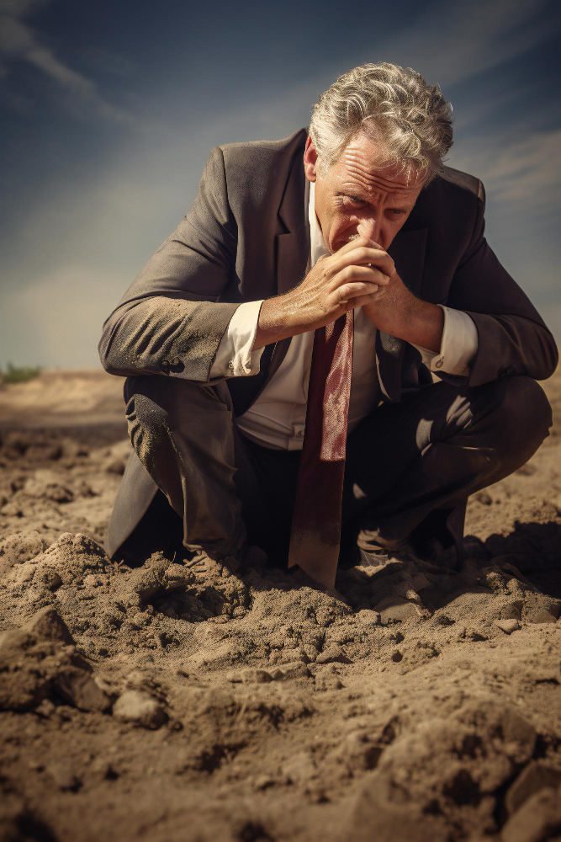
Muchos creyentes asisten fielmente a las reuniones semanales de sus iglesias, pero durante el resto de la semana viven alejados del Señor, comportándose como impíos, sin temor de Dios.

Slide 18
Ya sea que coman o beban o hagan cualquier otra cosa, háganlo todo para la gloria de Dios.
1 Corintios 10: 31, NVI

Slide 19
Cuando queremos cumplir la voluntad de Dios, tenemos los recursos divinos a nuestra disposición. Si intentamos alcanzar nuestros propios objetivos y planes, dependemos de nuestros propios recursos. Los líderes deben decidir si dedicarán su vida a alcanzar sus metas o la voluntad de Dios. Para guiar a las personas hacia los planes de Dios, ¡el líder debe conocer esos planes!
Henry y Richard Blackaby, Liderazgo espiritual, 12

Slide 20
Mis pensamientos no son vuestros pensamientos, ni vuestros caminos mis caminos. Porque como los cielos son más altos que la tierra, así mis caminos son más altos que vuestros caminos, y mis pensamientos más que vuestros pensamientos.
Isaías 55: 8-9

Slide 21
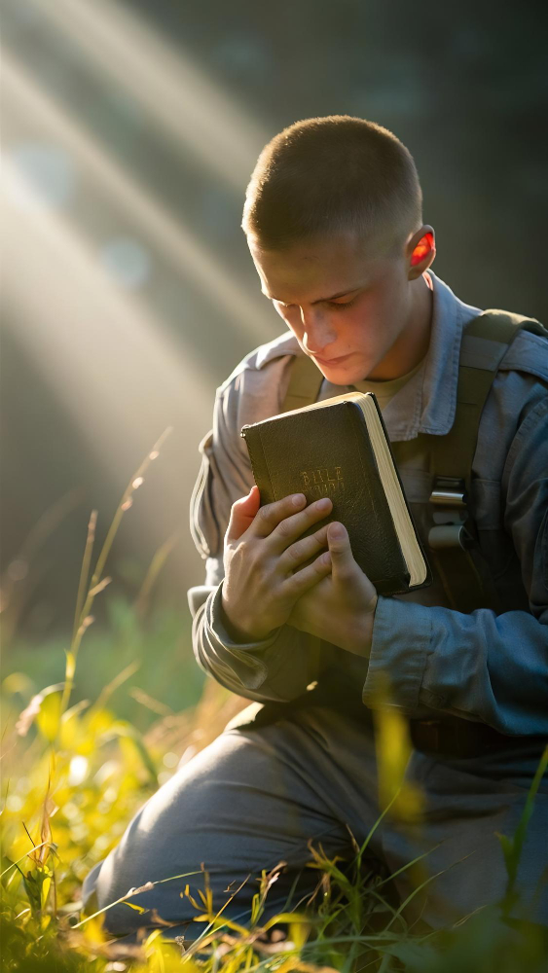
Alcanzando un nivel más profundo de relación con Dios
Oración
Estudio de la Biblia
Testificación

Slide 22
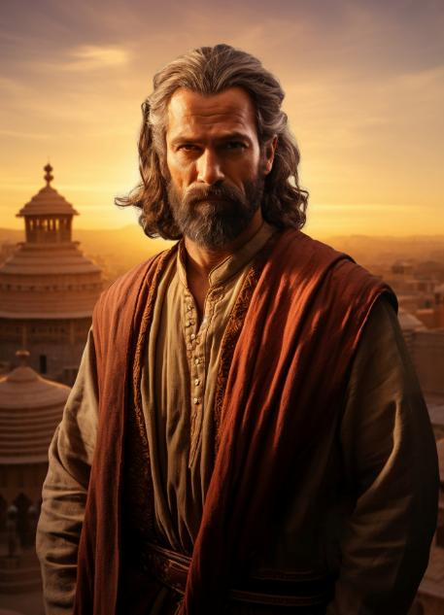
EL JUSTO JOB

Slide 23
¿No has considerado a mi siervo Job, que no hay otro como él en la tierra, varón perfecto y recto, temeroso de Dios y apartado del mal?
Job 1: 8

Slide 24
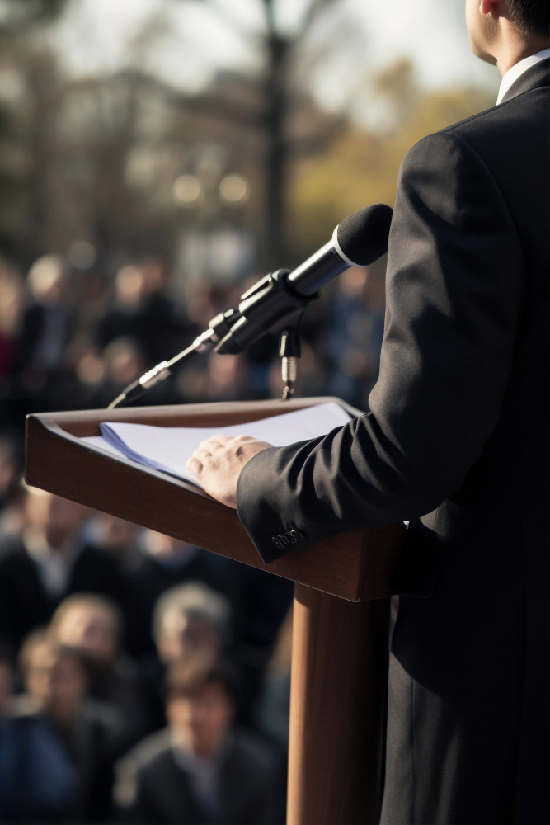
características que un anciano o líder de iglesia (Timoteo 3: 2-4 y Tito 1: 8-9)
Irreprensible
Marido de una sola mujer
Hospedador
Amable
No avaro
No dado al vino
Gobierne bien su casa
Amante de lo bueno,
Justo
Santo
Retenedor de la sana doctrina

Slide 25
Descripción de Job
(Job 1: 1, 8)
Perfecto, recto y apartado del mal
(Job 1: 4-5)
Era el líder espiritual de su familia, intercediendo por sus hijos
(Job 4: 1-4)
Enseñaba y amonestaba para fortalecer a los demás
(Job 23: 11-12)
Daba ejemplo tanto a jóvenes como a ancianos
(Job 29: 12-17)
Era respetado, justo y bondadoso, ayudaba a los oprimidos y administraba justicia para los necesitados
(Job 31: 1, 24-34)
Mostraba compasión, moralidad y una vida libre de avaricia, orgullo y maltrato

Slide 26
En lo cual vosotros os alegráis, aunque ahora por un poco de tiempo, si es necesario, tengáis que ser afligidos en diversas pruebas, para que sometida a prueba vuestra fe, mucho más preciosa que el oro, el cual aunque perecedero se prueba con fuego, sea hallada en alabanza, gloria y honra cuando sea manifestado Jesucristo,
1 Pedro 1: 6-7

Slide 27
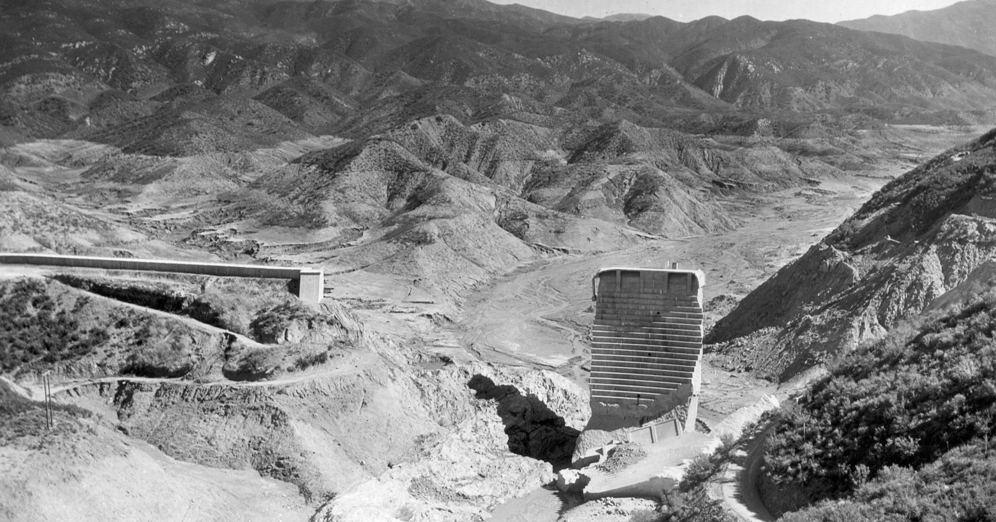
desastre de la presa de St. Francis en 1926

Slide 28
Lo que más temía me sobrevino; lo que más me asustaba me sucedió.
Job 3: 25, NVI

Slide 29
De oídas te había oído; pero ahora mis ojos te ven. Por tanto me aborrezco y me arrepiento en polvo y ceniza.
Job 42: 5-6

Slide 30
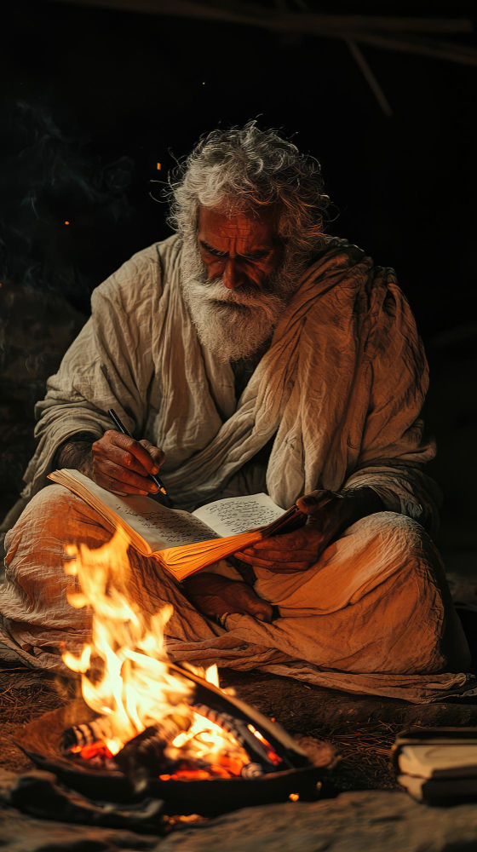
Lo que las riquezas y comodidades no pudieron lograr, lo consiguió la aflicción.
Job tuvo que perderlo todo para ganarlo todo.
La prueba no solo fortaleció a Job, sino que también reveló el carácter de Dios ante el mundo y las huestes celestiales.

Slide 31
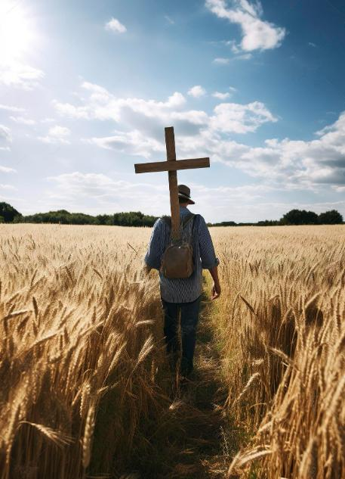
A LOS QUE AMAN A DIOS…

Slide 32

Año 2024

Slide 33
Pocos cristianos parecen entender la desolación generada por el mal uso del dinero.
Larry Burkett, La familia y sus finanzas

Slide 34

Usando su dinero sabiamente, Larry Burkett
«Principios bíblicos bajo escrutinio»

Slide 35
Sabemos, además, que a los que aman a Dios, todas las cosas los ayudan a bien, esto es, a los que conforme a su propósito son llamados
Romanos 3: 28

Slide 36
En síntesis
Un creyente es aquella persona que ha escuchado acerca de Dios y su propósito, y ha decidido creer.
Para que un ser humano, sea considerado justo, solo necesita creer en Cristo.
Dado que no hay justo, ni aún uno, el título de «justo» se aplica a todos aquellos que aceptan la justicia de Cristo como su propia justicia.
La Biblia está llena de bendiciones y promesas a favor de los justos.
De la historia de Israel aprendemos que la prosperidad, a menudo, provocaba su alejamiento de Dios para ir tras ídolos.
La Biblia contiene ejemplos de creyentes muy ricos a quienes Dios bendijo abundantemente.
Aunque Dios ha prometido bendecir a su pueblo, existen diversas razones por las cuales un creyente puede no experimentar prosperidad.

Slide 37
APLICACIONES PRÁCTICAS
Examina tu vida a la luz de los principios bíblicos.
Reflexiona sobre tu conocimiento financiero.
Considera aprender más sobre la mayordomía cristiana.
Reflexiona si tus dificultades económicas o personales podrían ser una prueba de Dios en tu vida.
Busca consejo de una persona de testimonio sólido en la iglesia o en tu entorno.
Ora con fervor pidiendo sabiduría.
Profundiza en el estudio de la Palabra de Dios.

Slide 38
LA PROSPERIDAD DE LOS creyentes
7

Slide 39
